Slide 1
INFORMATIKA VA AXBOROT TEXNOLOGIYALARI
6-sinf
TAKRORLASH

Slide 2
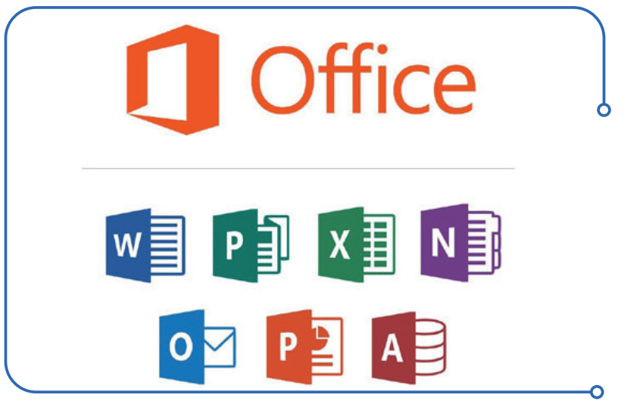
MUSTAHKAMLASH
Windows operatsion tizimi tarkibidagi Блокнот, Word Pad kabi matn ustida ishlovchi dasturlar qatorida Microsoft kompaniyasi foydalanuvchilarga yanada qulaylik tug‘dirish maqsadida Microsoft Office (ofis paketi) deb ataluvchi dasturlar to‘plamini yaratdi. 1992-yilda yaratilgan bu ofis paketiga faqat 4 ta ilova: Word, Excel, PowerPoint va Mail dasturlari kiritilgan bo‘lsa, hozirda ularning soni 10 taga yetdi. Chunki ofis paketi dasturlarining versiyalari kundan kunga o‘zgarib, takomillashib bormoqda. Microsoft Officening yangilangan versiyalari o‘zidan oldingi dasturlardan bir qator afzalliklari bilan farq qiladi: yangi avlod kompyuterlari, smartfon, telefon va brauzerlar uchun turli ilovalar, shuningdek, kelgusida ham o‘z xususiyatini yo‘qotmaydigan, modernizatsiyalangan yangi funksiyalar bunga misol bo‘la oladi.

Slide 3
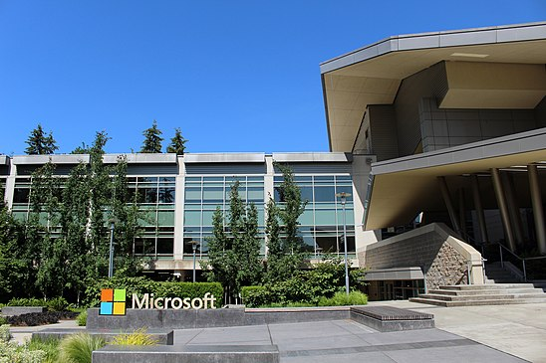
MUSTAHKAMLASH
Microsoft Corporation — Amerikaning ko‘pmillatli texnologiya kompaniyasi bo‘lib, shtab-kvartirasi Vashington shtatining Redmond shahrida joylashgan. U kompyuter dasturlari, maishiy elektronika, shaxsiy kompyuterlar va tegishli xizmatlarni ishlab chiqarish, litsenziyalashtirish, qo‘llab-quvvatlash va sotish bilan shug‘ullanadi. Uning eng mashhur dasturiy mahsulotlari bu Microsoft Windows operatsion tizimlari liniyasi, Microsoft Office to‘plami, Internet Explorer va Edge veb-brauzerlaridir.

Slide 4
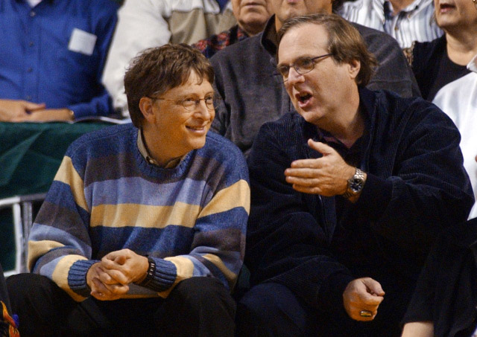
MUSTAHKAMLASH
Kompaniyaga 1975-yil 4-aprelda Bill Gates va Paul Allenlar tomonidan New Mexico shtatida asos solingan. Bu kompaniya turli hil hisoblash mashinalari uchun dasturiy taminot ishlab chiqaradi. Jumladan: Shahsiy kompyuter, o‘yin pristavkalari, mobil telefonlar hamda hozirgi kunda butun dunyoga mashhur bo’lgan Windows Dasturiy platformasi shular jumlasidandir.

Slide 5
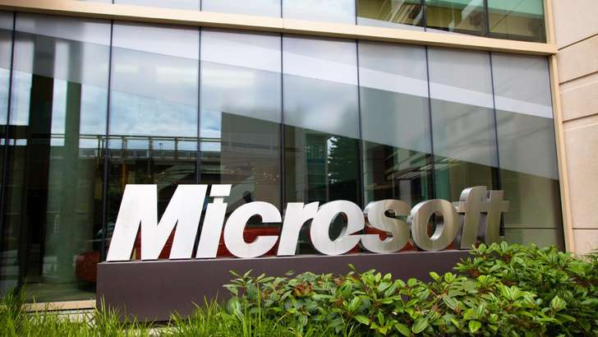
MUSTAHKAMLASH
Hozirda Microsoft mahsulotlari dunyoning 80 dan ortiq davlatlarida sotilmoqda, dasturlari esa 45 dan ortiq tillarga tarjima qilingan.
Bugungi kunda kompaniyaning 90 mingdan ziyod ishchi aʼzolari bor.

Slide 6
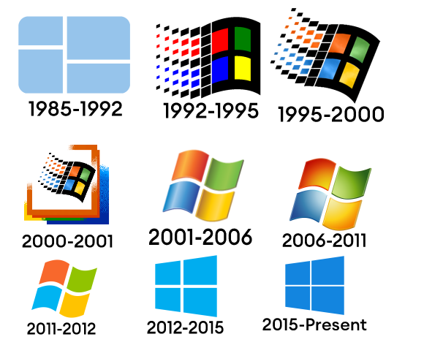
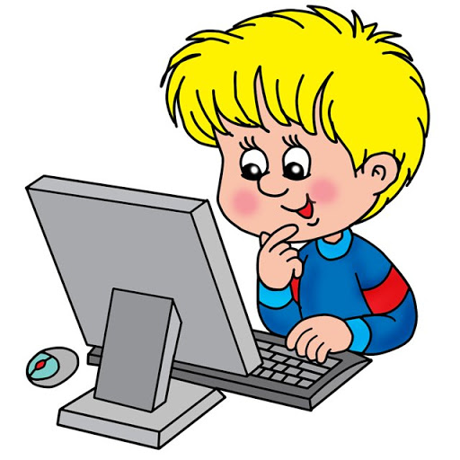
MUSTAHKAMLASH

Slide 7
MUSTAHKAMLASH

Slide 8
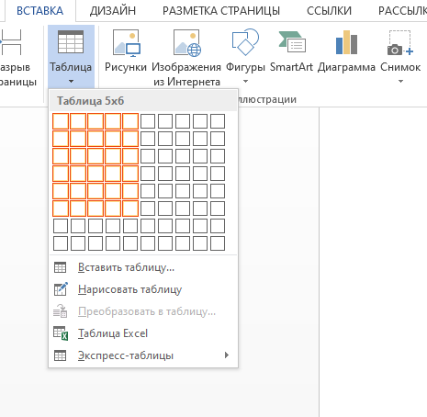
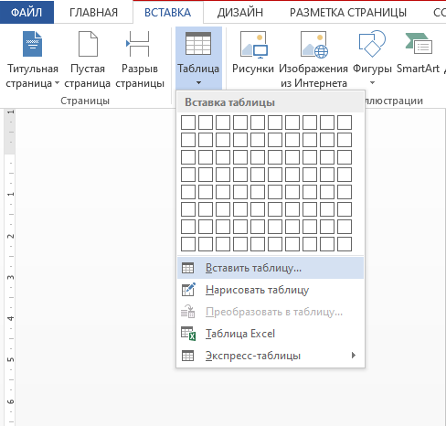
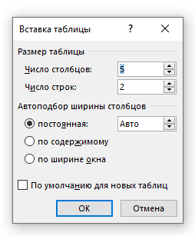
MUSTAHKAMLASH

Slide 9
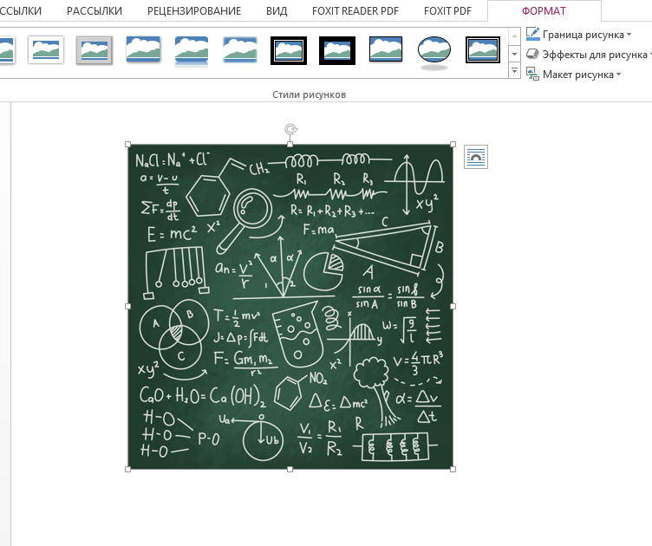
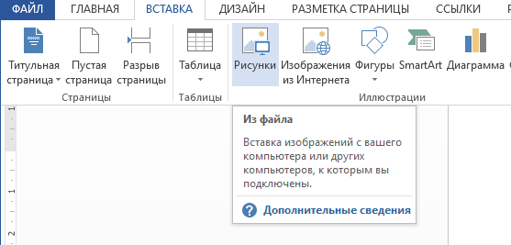
MUSTAHKAMLASH

Slide 10
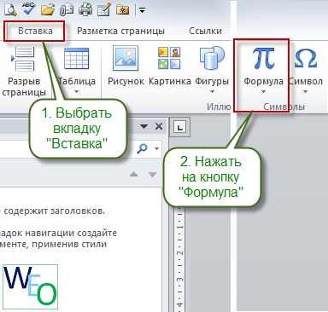
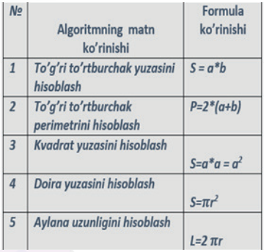
MUSTAHKAMLASH

Slide 11
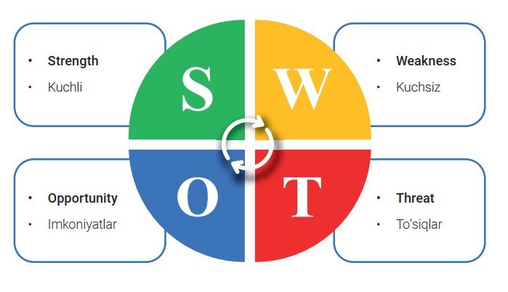
MUSTAQIL BAJARISH UCHUN TOPSHIRIQ:

